Slide 1
ЗА
РАЗВОЙНАТА СРЕДА SELBO
UML РЕДАКТОР
Дипломна работа
на
Тодор Илиев Арнаудов
Фак. номер: 0326037
ПУ “Паисий Хилендарски”
Факултет по Математика и Информатика
Катедра Компютърни системи
Пловдив, 2007
Научен ръководител: докторант Дамян Митев

Slide 2
Съдържание на презентацията
1. UML – Unified Modeling Language
2. Развойната среда SELBO
3. Подход за разработка на редактора
4. Violet – UML редактор с отворен код
5. Разработка в обратна посока и преработка на Violet
6. Бъдещи подобрения
Notes:
Examples of conventional and intelligent bilingual dictionaries ??
Revise!

Slide 3
1. UML – Unified Modeling Language
Стандартизиран език за моделиране на обектно-ориентирани софтуерни системи.
Конструкциите на езика представляват различни видове диаграми:
Use Case – на бизнес процесите
Class – на класовете
State-Transition – на състоянията
Sequence – на последователностите
...

Slide 4
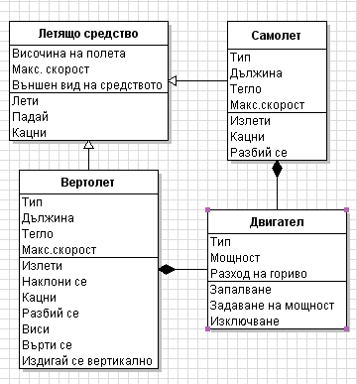
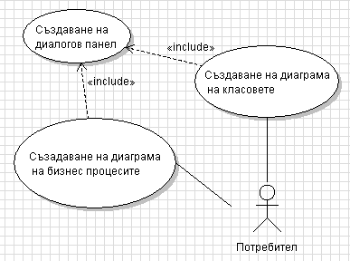
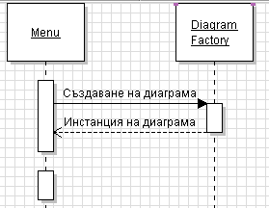
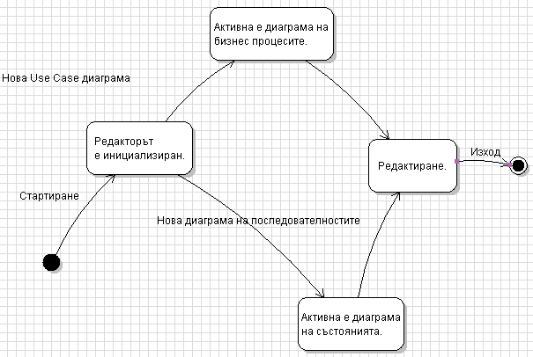
UML диаграми
Use Case
Class
Sequence
State-Transition

Slide 5
2. SELBO
SELBO - Scorm Editor for eLearning Based on Ontologies
Редактор за електронни уроци
Основни характеристики
Интуитивен интерфейс
Независимост от операционната система: Java 1.5
Онтологии и агенти
Компонентна архитектура - позволява лесно към системата да се добавят специализирани редактори: по математика, физика, химия; софтуерни технологии, бази данни ...

Slide 6
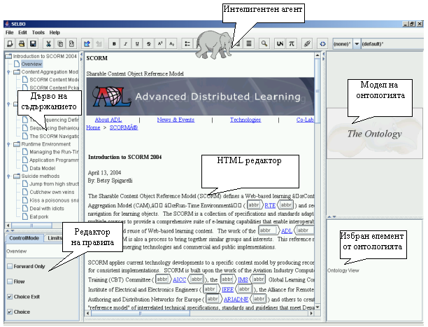
SELBO

Slide 7
Изисквания на SELBO към компонентите
Компонентът трябва да бъде панел – клас, наследник на класа JPanel.
Компонентът трябва да използва еднодокументен интерфейс.
Компонентът може да има собствено меню за специфични операции (редакция, промяна на изгледа и пр.), но входно-изходните операции създаване на нов документ и съхраняване трябва да се извършват от главния редактор SELBO.
Notes:
Права или обратна посока?
3. Подход за разработката: инженерен или реинженерингов?
Software Engineering или Re-Engineering?

Slide 8
3. Избор на метод за разработка
Software Engineering -
Разработка в права посока.
Software Reverse Engineering –
Разработка в обратна посока
Software Re-Engineering -
Повторение на цикъла на разработка
Преработка на система, чийто абстрактен модел е получен чрез Разработка в обратна посока.
Notes:
Права или обратна посока?
3. Подход за разработката: инженерен или реинженерингов?
Software Engineering или Re-Engineering?

Slide 9
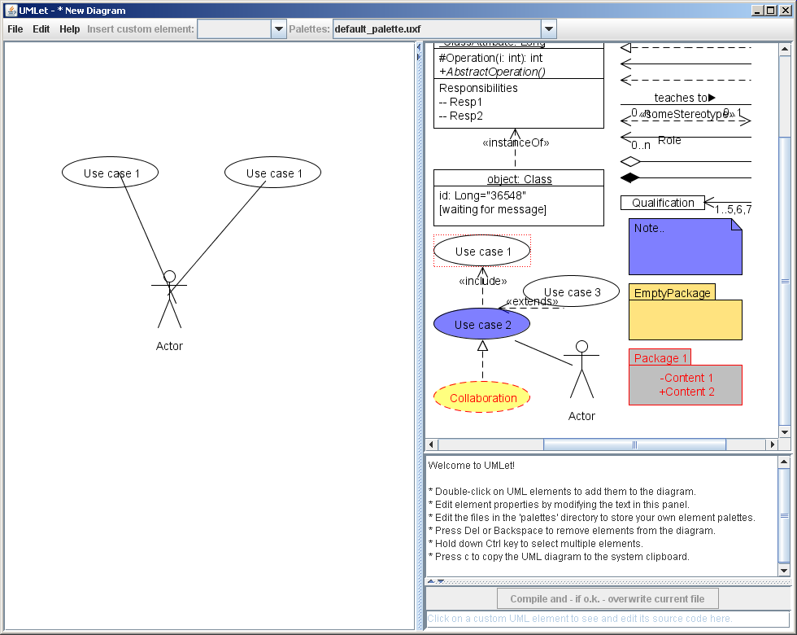
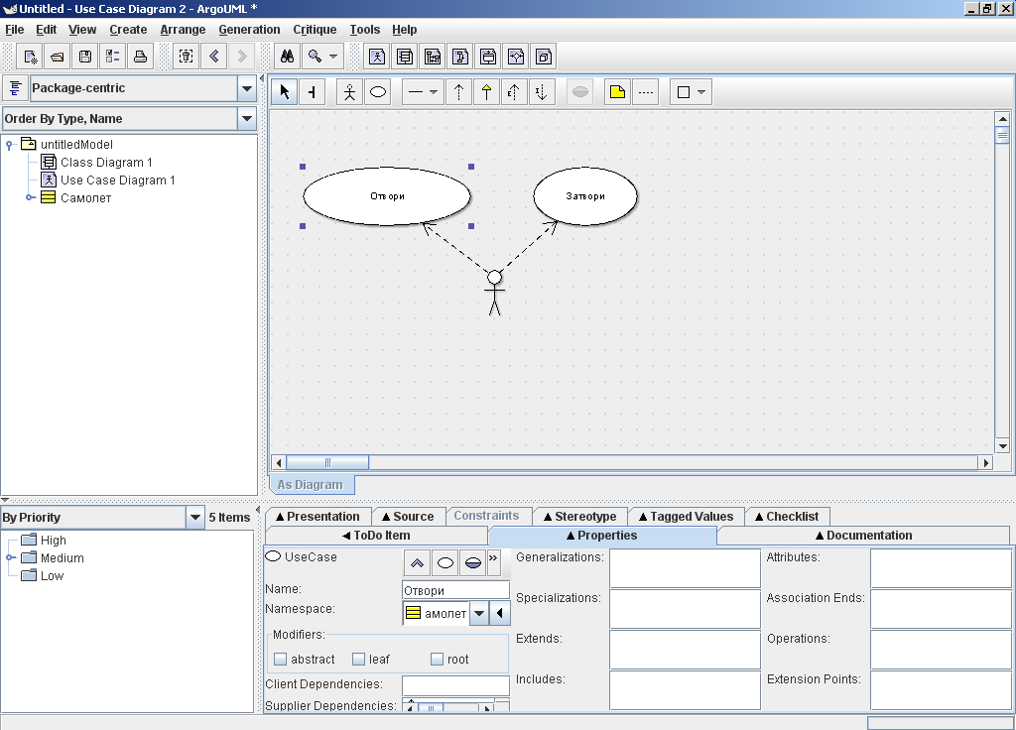
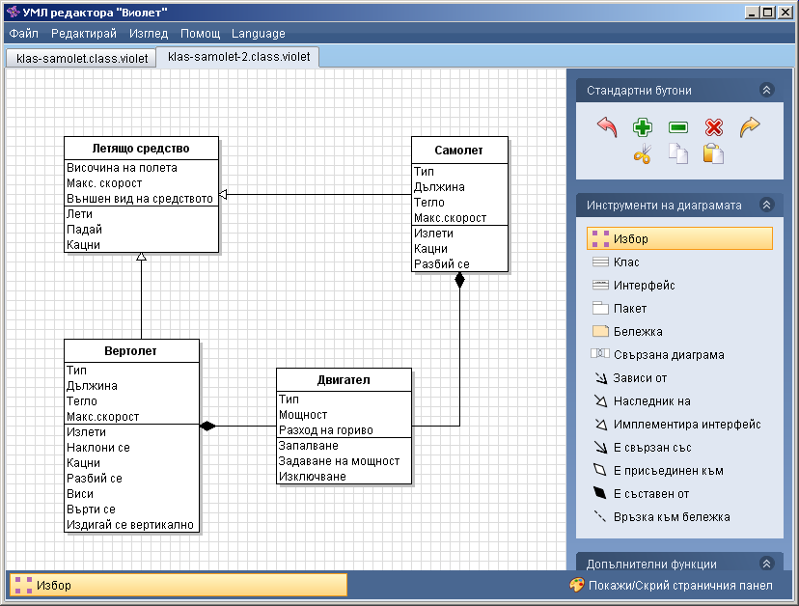
Re-Engineering
Съществуват готови UML редактори с отворен код:
UMLet ArgoUML Violet
Готовите редактори вероятно са тествани и изчистени от грешки.
Целта на SELBO не е да се създадат специализирани редактори с професионално качество, а да се редактират електронни уроци като цяло.

Slide 10
UMLet, ArgoUML, Violet

Slide 11

4. Violet
Notes:
Screenshot of a version of LocoLex from 1995

Slide 12
5. Разработка в обратна посока
Изследване на графичния потребителски интерфейс
Планиране на необходимите промени
Проследяване на стартирането на приложението
Разпознаване на основните класове, които трябва да се преработят
Notes:
Права или обратна посока?
3. Подход за разработката: инженерен или реинженерингов?
Software Engineering или Re-Engineering?

Slide 13
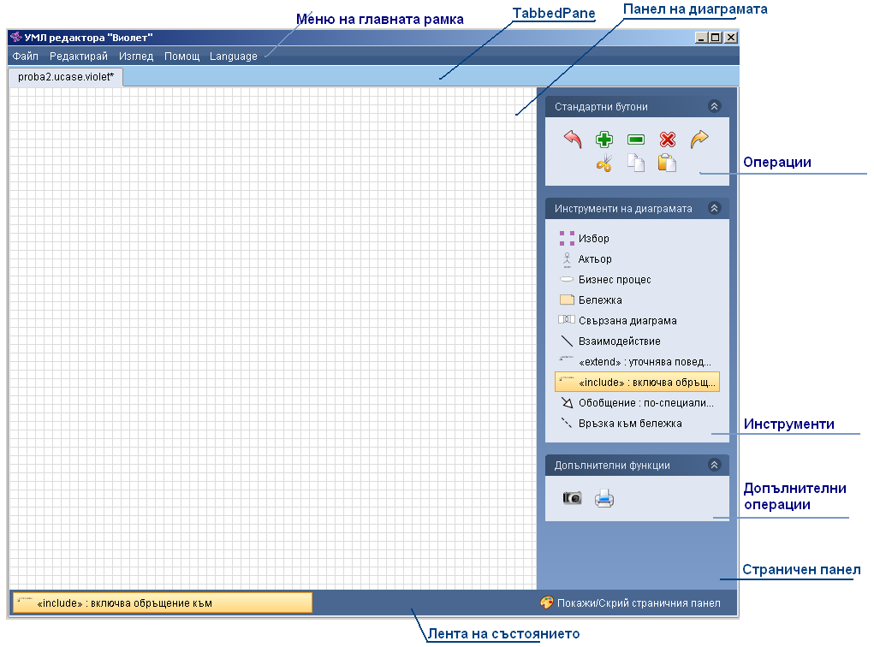
Интерфейс на Violet
Главна рамка
→ Главен панел
2. TabbedPane = Многодокументен интерфейс
→ Да се изключи от системата
3. Менютата са обвързани с многодокументния интерфейс → Да се преработят
4. Менюто Файл
→ Да се изключи
Notes:
Screenshot of a version of LocoLex from 1995

Slide 14
Разпознаване на основните класове
EditorFrame
JTabbedPane
DiagramPanel
DialogFactory
ResourceFactory
MenuFactory
FileMenu, ViewMenu, EditMenu, HelpMenu
FileAction,ViewAction, EditAction, HelpAction
Notes:
Права или обратна посока?
3. Подход за разработката: инженерен или реинженерингов?
Software Engineering или Re-Engineering?

Slide 15
Преработка на редактора
Изключване на инстанцията на JTabbedPane от системата.
Преработка на менютата за работа с еднодокументен интерфейс.
Изключване на класа EditorFrame и замяна с нов клас - EditorPanel.
Преработка на менютата да работят с EditorPanel, вместо с EditorFrame
Notes:
Права или обратна посока?
3. Подход за разработката: инженерен или реинженерингов?
Software Engineering или Re-Engineering?

Slide 16
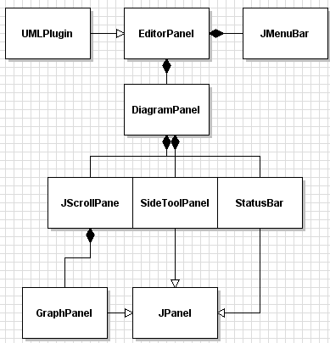
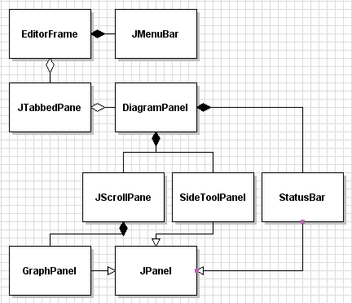
Преработка на редактора
Violet Компонентът за SELBO
Notes:
Screenshot of a version of LocoLex from 1995

Slide 17
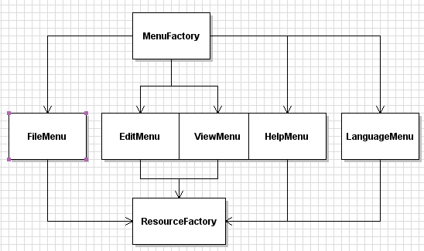
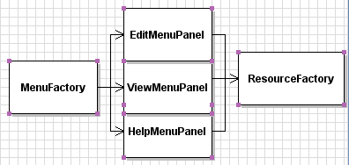
Преработка на редактора
Violet Компонентът за SELBO
Notes:
Screenshot of a version of LocoLex from 1995

Slide 18
Бъдещи подобрения
Възможност страничният панел с инструменти да бъде заменен с по-опростен вариант.
Подобрение на интерактивността на интерфейса.
Допълнение на множеството от обработвани типове диаграми с Collaboration, Deployment, Component.
Повторна ускорена преработка на “Violet” по разработената в дипломната работа методика, ако основните разработчици на редактора създадат подобрени версии.
Notes:
Права или обратна посока?
3. Подход за разработката: инженерен или реинженерингов?
Software Engineering или Re-Engineering?

Slide 19
Благодаря за вниманието!
Notes:
Права или обратна посока?
3. Подход за разработката: инженерен или реинженерингов?
Software Engineering или Re-Engineering?

